Slide 1
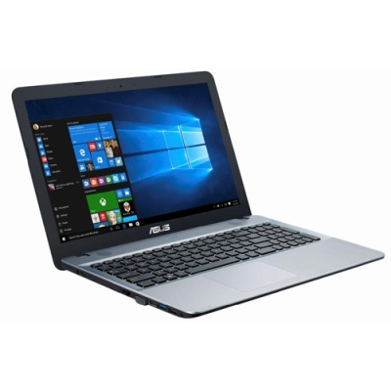
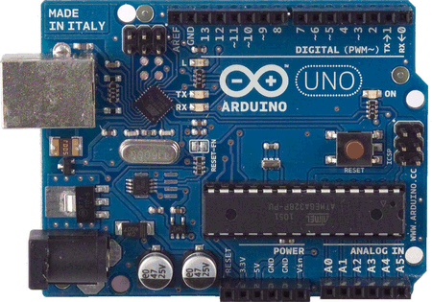
COMUNICAZIONE
COMPUTER-SCHEDA ARDUINO

Slide 2
Protocollo di comunicazione
In informatica un protocollo di comunicazione è un insieme di regole formalmente descritte che definiscono le modalità di comunicazione tra una o più entità.

Slide 3
Frame
STX | TYPE | LEN | DATA0 | DATA1 | DATAN | FCS

Slide 4
Secondo campo: Type
Il pacchetto può trasportare diverse informazioni in base al tipo di dato.
I tipi possibili sono i seguenti:
  SET_MODE (0x01) → Settaggio modalità sistema 0: stop; 1: on;
  SET_TEMP (0x02) → Settaggio temperatura
  SET_MOT (0x03) → Settaggio movimentazione
  SET_TIME (0x04) → Settaggio durata processo
  GET_TEMP (0x11) → Richiesta temperatura sapone
  GET_ERR (0x12) → Richiesta eventuali errori

Slide 5
Linguaggi di programmazione utilizzati
Sono stati utilizzati due linguaggi di programmazione:
  C → Utilizzato per la programmazione della scheda Arduino Uno.
  C#(C Sharp) → Utilizzato per la programmazione dell’interfaccia utente.

Slide 6
Protocollo in C#
IL programma C# è formato da tre classi:
  Packet
  Protoc
  Comm IO
Inoltre è presente l’interfaccia grafica con le funzioni relative ad ogni controllo presente.

Slide 7
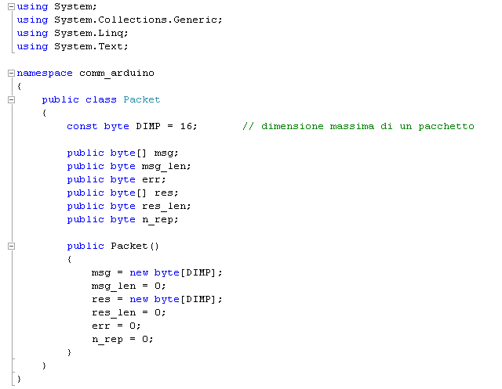
Class Packet

